Slide 1
Python高级语法与正则表达式
人生苦短，我学Python!

Slide 2
1、with语句
2、yield生成器
3、深浅拷贝
4、正则表达式

Slide 3
能够掌握with语句的使用
能够知道生成器的两种创建方式
能够知道深拷贝和浅拷贝的区别
能够掌握Python中的正则表达式编写

Slide 4
with上下文管理器
01

Slide 5
Python高级语法
1、 文件操作回顾
举个栗子
代码说明:
文件使用完后必须关闭，因为文件对象会占用操作系统的资源，并且操作系统同一时间能打开的文件数量也是有限的
# 1、以写的方式打开文件
f = open("1.txt", "w")
# 2、写入文件内容
f.write("hello world")
# 3、关闭文件
f.close()

Slide 6
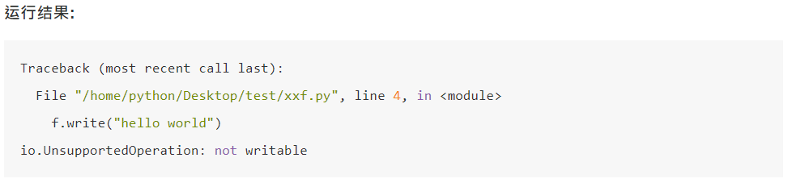
Python高级语法
2、 存在的安全隐患
这种写法可能出现一定的安全隐患，错误代码如下:
① 由于文件读写时都有可能产生IOError，一旦出错，后面的f.close()就不会调用。
② 为了保证无论是否出错都能正确地关闭文件，我们可以使用try ... finally来解决
# 1、以读的方式打开文件
f = open("1.txt", "r")
# 2、写入文件内容
f.write("hello world")
# 3、关闭文件
f.close()

Slide 7
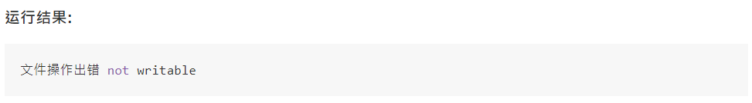
Python高级语法
3、 try…except…finally解决文件操作异常
安全写法, 代码如下:
try:
# 1、以读的方式打开文件
f = open("1.txt", "r")
# 2、读取文件内容
f.write("xxxxx")
except IOError as e:
print("文件操作出错", e)
finally:
# 3、关闭文件
f.close()

Slide 8
Python高级语法
4、with语句
这种方法虽然代码运行良好,但是缺点就是代码过于冗长,并且需要添加try-except-finally语句,不是很方便,也容易忘记.
在这种情况下，Python提供了 with 语句的这种写法，既简单又安全，并且 with 语句执行完成以后自动调用关闭文件操作，即使出现异常也会自动调用关闭文件操作。
with 语句的示例代码：
# 1、以写的方式打开文件
with open("1.txt", "w") as f:
# 2、读取文件内容
f.write("hello world")

Slide 9
Python生成器
02

Slide 10

Python高级语法
1、什么是生成器
根据程序员制定的规则循环生成数据，当条件不成立时则生成数据结束。数据不是一次性全部生成出来，而是使用一个，再生成一个，可以节约大量的内存。
创建生成器的方式：① 生成器推导式 ② yield 关键字

Slide 11
Python高级语法
2、生成器推导式
# 创建生成器
生成器相关函数：
next 函数获取生成器中的下一个值
for 循环遍历生成器中的每一个值
# 创建生成器
my_generator = (i * 2 for i in range(5))
print(my_generator)
# next获取生成器下一个值
# value = next(my_generator)
# print(value)
# 遍历生成器
for value in my_generator:
print(value)

Slide 12
Python高级语法
3、yield生成器
只要在def函数里面看到有 yield 关键字那么就是生成器
def mygenerater(n):
for i in range(n):
print('开始生成...')
yield i
print('完成一次...')
if __name__ == '__main__':
g = mygenerater(2)
# 获取生成器中下一个值
# result = next(g)
# print(result)
# while True:
# try:
# result = next(g)
# print(result)
# except StopIteration as e:
# break
# # for遍历生成器, for 循环内部自动处理了停止迭代异常，使用起来更加方便
for i in g:
print(i)
Notes:
代码说明:
① 代码执行到 yield 会暂停，然后把结果返回出去，下次启动生成器会在暂停的位置继续往下执行
② 生成器如果把数据生成完成，再次获取生成器中的下一个数据会抛出一个StopIteration 异常，表示停止迭代异常
③ while 循环内部没有处理异常操作，需要手动添加处理异常操作
④ for 循环内部自动处理了停止迭代异常，使用起来更加方便，推荐大家使用。

Slide 13
Python高级语法
4、为什么要使用yield生成器
import memory_profiler as mem
# nums = [1, 2, 3, 4, 5]
# print([i*i for i in nums])
nums = list(range(10000000))
print('运算前内存：', mem.memory_usage())
# 列表
# square_nums = [n * n for n in nums]
# 生成器
square_nums = (n * n for n in nums)
print('运算后内存：', mem.memory_usage())

Slide 14
Python高级语法
5、使用yield生成器求斐波那契数列
数学中有个著名的斐波拉契数列（Fibonacci）要求：数列中第一个数为1，第二个数为1，其后的每一个数都可由前两个数相加得到：例子：1, 1, 2, 3, 5, 8, 13, 21, 34, ...现在我们使用生成器来实现这个斐波那契数列，每次取值都通过算法来生成下一个数据，生成器每次调用只生成一个数据，可以节省大量的内存。
def fib(max):
n, a, b = 0, 0, 1
while n < max:
yield b # 使用 yield
a, b = b, a + b
n = n + 1
for n in fib(5):
print n

Slide 15
Python深浅拷贝
03

Slide 16
Python高级语法
1、可变类型与不可变类型
不可变对象：一旦创建就不可修改的对象，包括字符串、元组、数值类型（整型、浮点型）
该对象所指向的内存中的值不能被改变。当改变某个变量时候，由于其所指的值不能被改变，相当于把原来的值复制一份后再改变，这会开辟一个新的地址，变量再指向这个新的地址。
可变对象：可以修改的对象，包括列表、字典、集合
该对象所指向的内存中的值可以被改变。变量（准确的说是引用）改变后，实际上是其所指的值直接发生改变，并没有发生复制行为，也没有开辟新的地址，通俗点说就是原地改变。

Slide 17

Python高级语法
2、变量赋值执行原理
a = "python"
Python解释器干的事情：
① 创建变量a
② 创建一个对象(分配一块内存)，来存储值 'python'
③ 将变量与对象，通过指针连接起来，从变量到对象的连接称之为引用(变量引用对象)

Slide 18
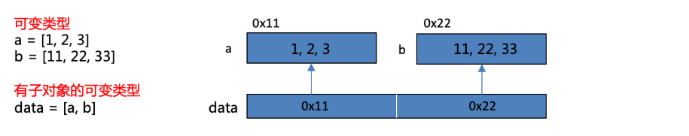
Python高级语法
3、浅拷贝概念与原始数据准备
浅拷贝: 创建新对象，其内容是原对象的引用。
浅拷贝之所以称为浅拷贝，是它仅仅只拷贝了一层，拷贝了最外围的对象本身，内部的元素都只是拷贝了一个引用而已
原始数据：

Slide 19
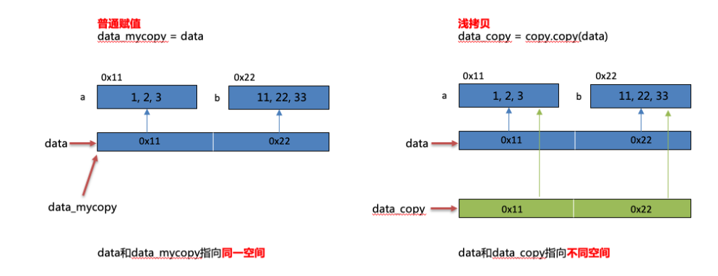
Python高级语法
4、可变类型浅拷贝
Notes:
注：不可变类型进行浅拷贝不会给拷贝的对象开辟新的内存空间，而只是拷贝了这个对象的引用

Slide 20
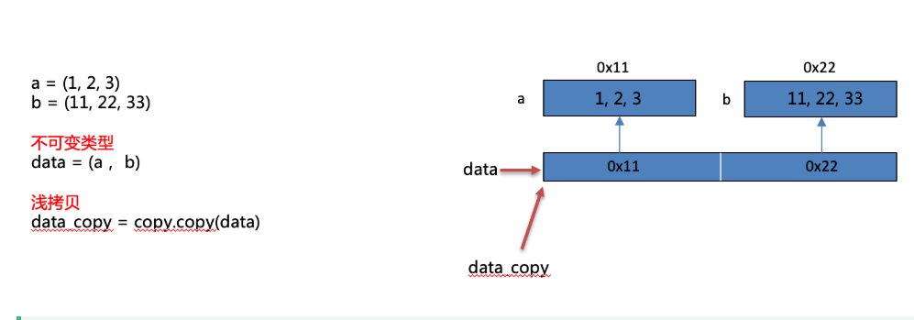
Python高级语法
4、不可变类型浅拷贝

Slide 21
Python高级语法
5、浅拷贝总结
1）当浅复制的值是不可变对象（字符串、元组、数值类型）时和“赋值”的情况一样，对象的id值（id()函数用于获取对象的内存地址）与浅复制原来的值相同。
2）当浅复制的值是可变对象（列表、字典、集合）时会产生一个“不是那么独立的对象”存在。
有两种情况：
第一种情况：复制的对象中无复杂子对象，原来值的改变并不会影响浅复制的值，同时浅复制的值改变也并不会影响原来的值。原来值的id值与浅复制原来的值不同。
第二种情况：复制的对象中有复杂子对象（例如列表中的一个子元素是一个列表），如果不改变其中复杂子对象，浅复制的值改变并不会影响原来的值。 但是改变原来的值中的复杂子对象的值会影响浅复制的值。

Slide 22
Python高级语法
6、深拷贝
深拷贝：和浅拷贝对应，深拷贝拷贝了对象的所有元素，包括多层嵌套的元素。深拷贝出来的对象是一个全新的对象，不再与原来的对象有任何关联。所以改变原有被复制对象不会对已经复制出来的新对象产生影响。只有一种形式，copy模块中的deepcopy函数。

Slide 23
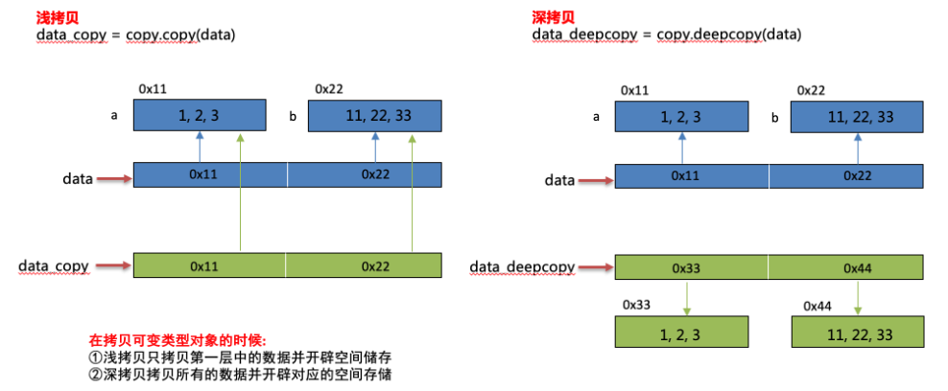
Python高级语法
7、可变类型深拷贝

Slide 24
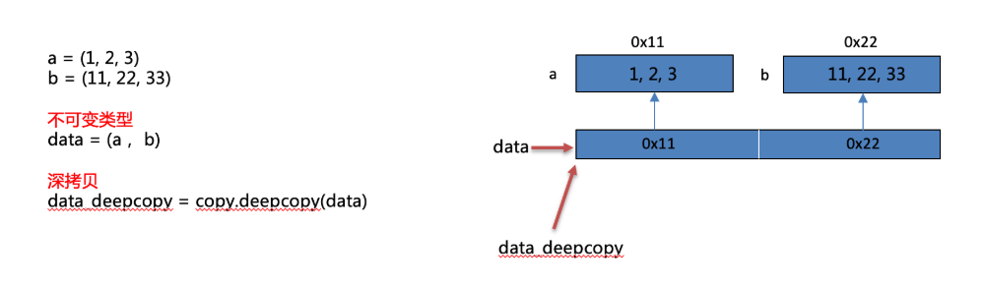
Python高级语法
8、不可变类型深拷贝
不可变类型深拷贝：不可变类型进行深拷贝不会给拷贝的对象开辟新的内存空间，而只是拷贝了这个对象的引用。

Slide 25
正则表达式概述
04

Slide 26
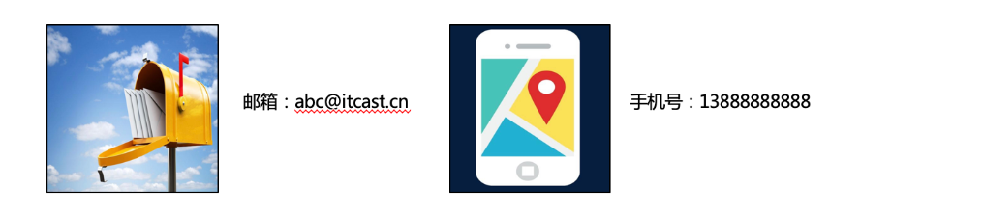
正则表达式概述
1、为什么要学习正则表达式
在实际开发过程中经常会有查找符合某些复杂规则的字符串的需要比如：邮箱、图片地址、手机号码等这时候想匹配或者查找符合某些规则的字符串就可以使用正则表达式了

Slide 27
正则表达式概述
2、什么是正则表达式
正则表达式(regular expression)描述了一种字符串匹配的模式，可以用来检查一个串是否含有某种子串、将匹配的子串做替换或者从某个串中取出符合某个条件的子串等。
模式：一种特定的字符串模式，这个模式是通过一些特殊的符号组成的。
某种：也可以理解为是一种模糊匹配。
精准匹配：select * from blog where title='python';
模糊匹配：select * from blog where title like ‘%python%’;
正则表达式并不是Python所特有的，在Java、PHP、Go以及JavaScript等语言中都是支持正则表达式的。

Slide 28
正则表达式概述
3、正则表达式的功能
① 数据验证（表单验证、如手机、邮箱、IP地址）
② 数据检索（数据检索、数据抓取）
③ 数据隐藏（135****6235 王先生）
④ 数据过滤（论坛敏感关键词过滤）
…

Slide 29
re模块的介绍
05

Slide 30
正则表达式概述
1、什么是re模块
在Python中需要通过正则表达式对字符串进行匹配的时候，可以使用一个re模块

Slide 31
正则表达式概述
2、re模块使用三步走
# 第一步：导入re模块
import re
# 第二步：使用match方法进行匹配操作
result = re.match(pattern正则表达式, string要匹配的字符串, flags=0)
# 第三步：如果数据匹配成功，使用group方法来提取数据
result.group()

Slide 32
正则表达式编写
06

Slide 33
正则表达式编写
目标
1、能够使用re模块匹配单个字符
TARGET

Slide 34
正则表达式编写
1、能够使用re模块匹配单个字符
代码 | 功能
. | 匹配任意1个字符（除了\n）
[ ] | 匹配[ ]中列举的字符
[^指定字符] | 匹配除了指定字符以外的所有字符
\d | 匹配数字，即0-9
\D | 匹配非数字，即不是数字

Slide 35
正则表达式编写
2、能够使用re模块匹配单个字符
代码 | 功能
\s | 匹配空白，即 空格，tab键
\S | 匹配非空白
\w | 匹配非特殊字符，即a-z、A-Z、0-9、_、汉字
\W | 匹配特殊字符，即非字母、非数字、非汉字

Slide 36
正则表达式编写
代码 | 功能
. | 匹配任意1个字符（除了\n）
[ ] | 匹配[ ]中列举的字符
[^指定字符] | 匹配除了指定字符以外的所有字符
\d | 匹配数字，即0-9
\D | 匹配非数字，即不是数字
\s | 匹配空白，即 空格，tab键
\S | 匹配非空白
\w | 匹配非特殊字符，即a-z、A-Z、0-9、_、汉字
\W | 匹配特殊字符，即非字母、非数字、非_、非汉字
总结

Slide 37
正则表达式编写
目标
2、能够使用re模块匹配多个字符
TARGET

Slide 38
正则表达式编写
1、能够使用re模块匹配多个字符
代码 | 功能
* | 匹配前一个字符出现0次或者无限次，即可有可无
+ | 匹配前一个字符出现1次或者无限次，即至少有1次
? | 匹配前一个字符出现1次或者0次，即要么有1次，要么没有
{m} | 匹配前一个字符出现m次
{m,n} | 匹配前一个字符出现从m到n次

Slide 39
正则表达式编写
2、总结
代码 | 功能
* | 匹配前一个字符出现0次或者无限次，即可有可无
+ | 匹配前一个字符出现1次或者无限次，即至少有1次
? | 匹配前一个字符出现1次或者0次，即要么有1次，要么没有
{m} | 匹配前一个字符出现m次
{m,n} | 匹配前一个字符出现从m到n次
总结

Slide 40
正则表达式编写
目标
3、能够使用re模块匹配指定字符串开头或者结尾
TARGET

Slide 41
正则表达式编写
1、能够使用re模块匹配指定字符串开头或者结尾
代码 | 功能
^ | 匹配字符串开头
$ | 匹配字符串结尾

Slide 42
正则表达式编写
2、总结
代码 | 功能
^ | 匹配字符串开头
$ | 匹配字符串结尾
总结

Slide 43
正则表达式编写
目标
4、能够使用re模块提取分组数据
TARGET

Slide 44
正则表达式编写
1、匹配分组
代码 | 功能
| | 匹配左右任意一个表达式
(ab) | 将括号中字符作为一个分组
\num | 引用分组num匹配到的字符串
(?P<name>) | 分组起别名
(?P=name) | 引用别名为name分组匹配到的字符串

Slide 45
正则表达式编写
2、总结
代码 | 功能
| | 匹配左右任意一个表达式
(ab) | 将括号中字符作为一个分组
\num | 引用分组num匹配到的字符串
(?P<name>) | 分组起别名
(?P=name) | 引用别名为name分组匹配到的字符串
总结

Slide 46
课后作业
①需求：在列表中["apple", "banana", "orange", "pear"]，匹配apple和pear
②需求：匹配出163、126、qq等邮箱
③需求 : 匹配qq:10567这样的数据，提取出来qq文字和qq号码
④需求：匹配出<html>hh</html>
⑤需求：匹配出<html><h1>www.itcast.cn</h1></html>
⑥需求：匹配出<html><h1>www.itcast.cn</h1></html>

